Slide 1
«Публичные обсуждения УФНС России по Омской области по вопросам правоприменительной практики налоговых органов и соблюдения обязательных требований при проведении контрольно-надзорной деятельности на 2019 год»
УФНС России по Омской области
28.05.2019

Slide 2
«Высокорисковые отрасли в Омской области через призму контрольно-аналитической работы налоговых органов»
УФНС России по Омской области
Начальник контрольно-аналитического отдела
УФНС России по Омской области
Зайцева Елена Михайловна
Публичные обсуждения УФНС России по Омской области
28.05.2019

Slide 3
Характеристика налогоплательщиков Омской области
47 912 НД по НДС 42 679 НД по НДС
9 112 -«транзитеры» (19%)
4 694 – «транзитеры» (11%)
4
4
4
4
16 601 – реальный сектор экономики (35%)
18 778 – реальный сектор экономики (44%)
22 199 –
«нулевые» (46%)
19 564 – «нулевые» (45%)
2017 год
2018 год
Критерии отбора «транзитеров»:
НД «к уплате»
Доля вычетов от 98 до 100%
Сумма уплаты НДС ≤ 100 000 рублей

Slide 4
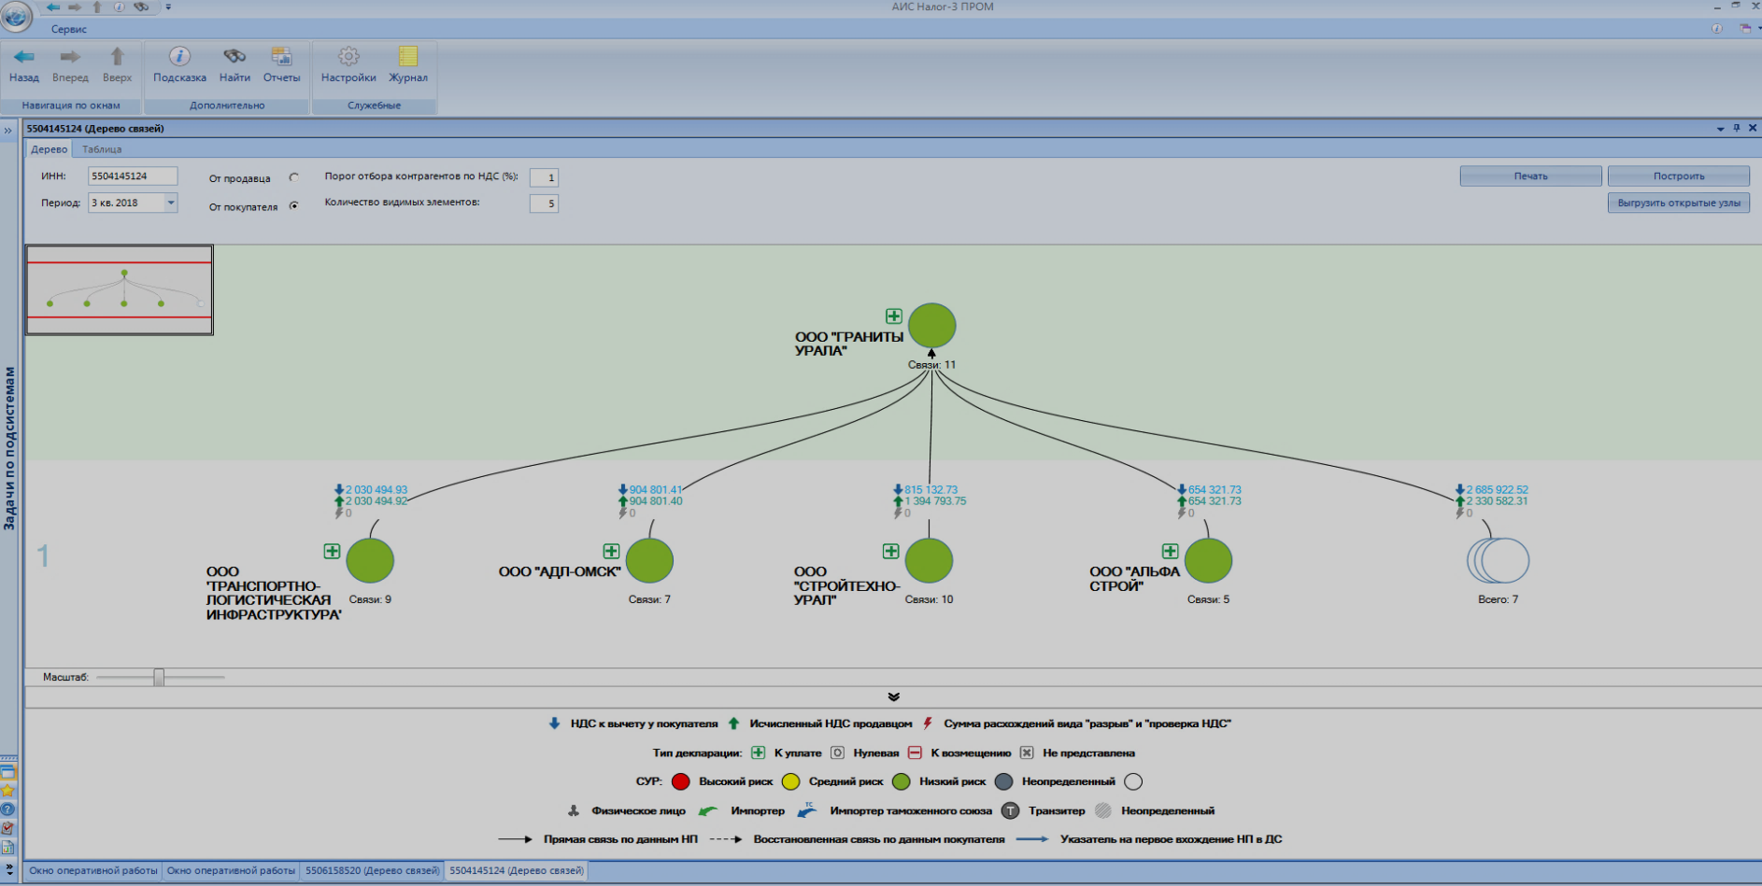
Дерево связи
2

Slide 5
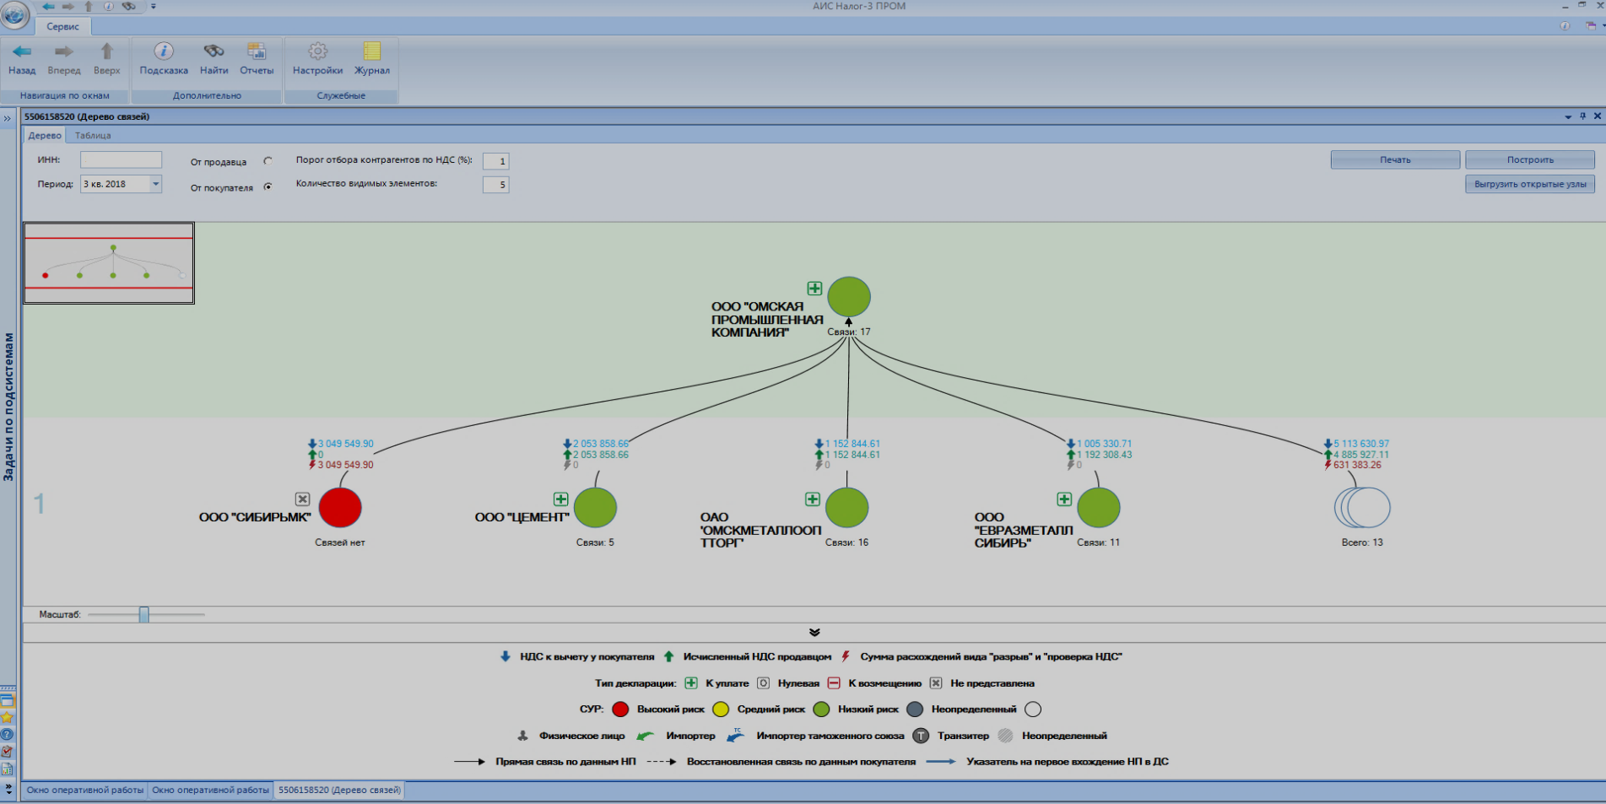
Дерево связи

Slide 6
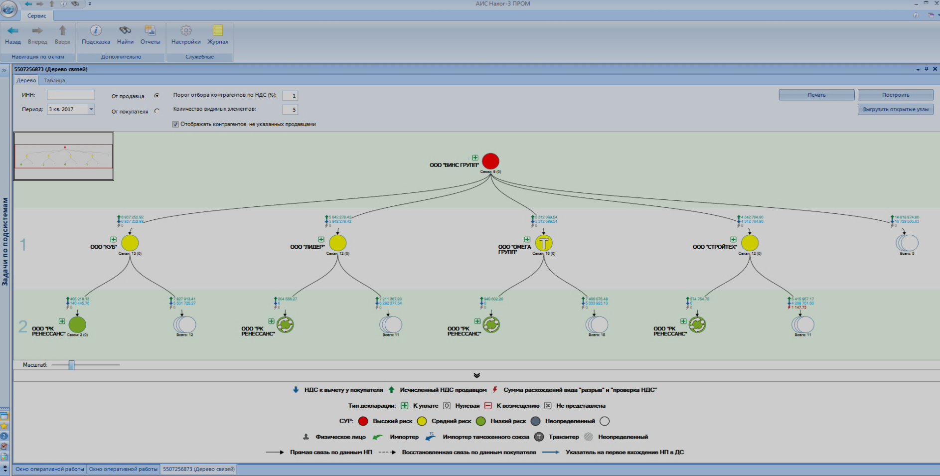
Дерево связи
4

Slide 7
Результаты работы по «чистоте» бизнес-периметра
2017 год
2018 год
5775
8%
5336
Исключено из ЕГРЮЛ по решению регистрирующего органа
132
70%
224
Направлено сведений в правоохранительные органы
82
12%
94
Возбуждено уголовных дел
14
107%
29
Вынесено обвинительных приговоров
5973
Внесено сведений о недостоверности в ЕГРЮЛ

Slide 8
ВЫСОКОРИСКОВЫЕ ОТРАСЛИ В ОМСКОЙ ОБЛАСТИ
СТРОИТЕЛЬСТВО
ОПТОВАЯ ТОРГОВЛЯ
ТРАНСПОРТНЫЕ УСЛУГИ
9% ВСЕХ
УСТАНОВЛЕННЫХ ВЫГОДОПРИОБРЕТАТЕЛЕЙ
30% ВСЕХ
УСТАНОВЛЕННЫХ ВЫГОДОПРИОБРЕТАТЕЛЕЙ
15% ВСЕХ
УСТАНОВЛЕННЫХ ВЫГОДОПРИОБРЕТАТЕЛЕЙ
11

Slide 9
Результаты контрольно-аналитической работы
налоговых органов
Поступления от контрольно-аналитической работы налоговых органов
Снижение
суммы неправомерно
заявленных вычетов;
Снижение
количества НД «теневого»
сектора экономики;
Увеличение количества
НД реального сектора
экономики
в 2 раза
2017 год
2018 год
60% неправомерно заявленных вычетов передано
на выездной контроль

Slide 10
Спасибо за внимание!

Slide 11
«Формирование прозрачной налоговой среды: обеспечение достоверности сведений, поступивших в Единый государственный реестр юридических лиц»
УФНС России по Омской области
Начальник отдела регистрации
и учета налогоплательщиков
Добротворская Светлана Владиславовна
Публичные обсуждения УФНС России по Омской области
28.05.2019

Slide 12
МИССИЯ ФНС РОССИИ
Миссия ФНС России – эффективная контрольно-надзорная деятельность и высокое качество предоставляемых услуг для законного, прозрачного и комфортного ведения бизнеса, обеспечения соблюдения прав налогоплательщиков и формирование финансовой основы деятельности государства

Slide 13
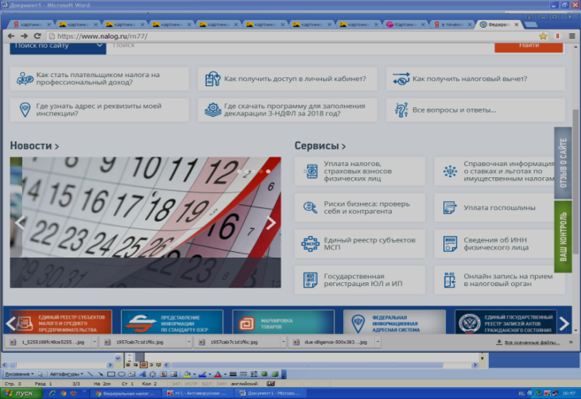
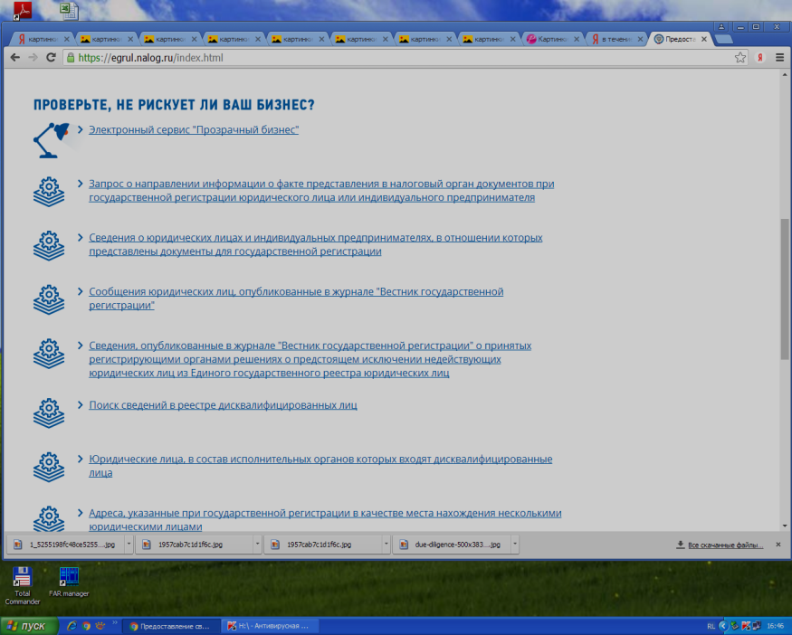
Сервис «Прозрачный бизнес» на сайте ФНС России

Slide 14
Гражданский кодекс Российской Федерации
Статья 51. Государственная регистрация юридических лиц
3. До государственной регистрации юридического лица, изменений его устава или до включения иных данных, не связанных с изменениями устава, в единый государственный реестр юридических лиц уполномоченный государственный орган обязан провести в порядке и в срок, которые предусмотрены законом, проверку достоверности данных, включаемых в указанный реестр.
Федеральный закон от 08.08.2002 №129-ФЗ «О государственной регистрации юридических лиц и индивидуальных предпринимателей»
Статья 9. Порядок представления документов при государственной регистрации
4.2. Проверка достоверности сведений, включаемых или включенных в единый государственный реестр юридических лиц, проводится регистрирующим органом в случае возникновения обоснованных сомнений в их достоверности …
Приказ ФНС России от 11.02.2016 N ММВ-7-14/72@
"Об утверждении оснований, условий и способов проведения указанных в пункте 4.2 статьи 9 Федерального закона "О государственной регистрации юридических лиц и индивидуальных предпринимателей" мероприятий, порядка использования результатов этих мероприятий, формы письменного возражения относительно предстоящей государственной регистрации изменений устава юридического лица или предстоящего внесения сведений в Единый государственный реестр юридических лиц, формы заявления физического лица о недостоверности сведений о нем в Едином государственном реестре юридических лиц"
(Зарегистрировано в Минюсте России 20.05.2016 N 42195)
3

Slide 15
Достоверность сведений, включаемых в ЕГРЮЛ

Slide 16
Проверка достоверности сведений
ЕГРЮЛ
30 дней
Проверка
достоверности
Направление
уведомлений
Запись в ЕГРЮЛ
Обоснованные
сомнения

Slide 17
Записи о недостоверности сведений, включенных в ЕГРЮЛ

Slide 18
Выписка из ЕГРЮЛ - о недостоверности сведений
Сведения об адресе (месте нахождения) юридического лица
6 | Почтовый индекс | 644000
7 | Субъект Российской Федерации | ОБЛАСТЬ ОМСКАЯ
8 | Город (волость и т.п.) | ГОРОД ОМСК
9 | Улица (проспект, переулок и т.д.) | УЛИЦА ХХХХХХХ
10 | Номер дома (владение и т.п.) | ДОМ NNN
11 | Дополнительные сведения | Сведения недостоверны (результаты проверки достоверности содержащихся в ЕГРЮЛ сведений о юридическом лице)

Slide 19
Исключение из ЕГРЮЛ по решению регистрирующего органа
Недействующее ЮЛ
ЕГРЮЛ
Решение регистрирующего органа
ЮЛ с недостоверными
сведениями
ЮЛ, которые невозможно
ликвидировать из-за
отсутствия средств

Slide 20
Ответственность
Административная (КоАП РФ)
Уголовная (УК РФ)
Статья 170.1. Фальсификация единого государственного реестра юридических лиц, реестра владельцев ценных бумаг или системы депозитарного учета
Статья 14.25 Нарушение законодательства о государственной регистрации юридических лиц и индивидуальных предпринимателей
Штраф до 300 тыс. руб.
Принудительные работы до 2 лет
Лишение свободы
до 2 лет со штрафом до 100 тыс. руб.
Статья 173.1. Незаконное образование (создание, реорганизация) юридического лица
Предупреждение
Штраф до 10 тыс. руб.
Дисквалификация до 3 лет
Штраф до 300 тыс. руб.
Принудительные работы до 3 лет
Лишение свободы до 3 лет
Статья 173.2. Незаконное использование документов для образования (создания, реорганизации) юридического лица
Штраф до 300 тыс. руб.
Обязательные работы
до 240 часов
Исправительные работы до 2 лет

Slide 21
Спасибо за внимание!

Slide 22
«Принимаемые налоговыми органами меры для взыскания и урегулирования задолженности по уплате налогов, сборов, страховых взносов»
УФНС России по Омской области
Начальник отдела по работе с задолженностью
УФНС России по Омской области
Губер Евгения Владимировна
Публичные обсуждения УФНС России по Омской области
28.05.2019

Slide 23
Динамика поступлений, млрд. рублей
134,7
Взыскано принудительно
+ 11%
+ 12 %
Оплачено добровольно

Slide 24
Образец платежного поручения

Slide 25
Динамика поступлений в уплату пени, млн. рублей
Расчет пени – в зависимости от количества дней просрочки
1/300
ставки рефинансирования
< 30 дней
> 30 дней
Срок уплаты
1/150
ставки рефинансирования

Slide 26
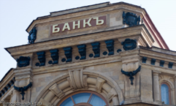
Взыскание задолженности с юридических лиц и индивидуальных предпринимателей
Направление
требований
Взыскание с
расчетных счетов
Арест имущества с санкции прокурора
Взыскание за
счет имущества
через ССП
Срок
уплаты

Slide 27
Динамика поступлений от мер взыскания с ЮЛ и ИП, млн. руб.

Slide 28
«МАССОВЫЕ» способы сокрытия от взыскания
Расчеты с кредиторами через третьих лиц – своих дебиторов, иных контрагентов, по договоренности, минуя расчетный счет должника
Осуществление доходных и расходных финансовых операций через кассу предприятия, минуя расчетный счет
Снятие наличности на первоочередные платежи (зарплата) и их расходование на собственные нужды
Сокрытие имущества (продажа, безвозмездная передача и другие способы смены собственника)

Slide 29
Взыскание задолженности с физических лиц
Взыскание с расчетных счетов
Взыскание с получаемых выплат (зар.плата, пенсия, стипендия и т.д)
СУД
Срок уплаты
Направление
требований
Получение
исполнительного
документа
Взыскание за
счет имущества

Slide 30
Спасибо за внимание!

Slide 31
«Последствия введения процедуры банкротства для должника и кредиторов»
УФНС России по Омской области
Исполняющий обязанности начальника отдела
обеспечения процедур банкротства
УФНС России по Омской области
Зауэр Наталья Валерьевна
Публичные обсуждения УФНС России по Омской области
28.05.2019

Slide 32
Часть 5, 5.1 статьи 14.13 КоАП РФ
Неисполнение обязанности по подаче заявления о признании должника банкротом в арбитражный суд
Штраф от 5 тысяч до 10 тысяч рублей
Повторное неисполнение обязанности: дисквалификация от
6 месяцев до 3 лет

Slide 33
Цель банкротства - оздоровление
Наблюдение
Внешнее управление
Финансовое оздоровление
Конкурсное производство

Slide 34
Схемы, реализуемые в добанкротный период
ВЫВОД ИМУЩЕСТВА
отчуждение имущества
«ДРУЖЕСТВЕННЫЙ КРЕДИТОР»
Наращивание фиктивной (мнимой) кредиторской задолженности
УКЛОНЕНИЕ ОТ ОТВЕТСТВЕННОСТИ
ликвидация /фиктивная реорганизация
расчеты через третьих лиц
уменьшение дебиторской задолженности
замена ликвидных активов на неликвидные (вывод денег через сделки)
преимущественное удовлетворение требований кредиторов
формирование Центра прибыли на третьем лице
миграция
нарушения НК РФ, установленные в ходе мероприятий налогового контроля
замена ответственных лиц на номинальных
Искусственное обременение имущества (фальсификация залоговой стоимости)

Slide 35
Сделки могут быть признаны недействительными:
3 года до возбуждения дела о банкротстве - цель причинить вред кредиторам
(п. 2 ст. 61.2 Закона о банкротстве)
1 год до возбуждения дела о банкротстве - в отсутствие равнозначного встречного исполнения (п. 1 ст. 61.2 Закона о банкротстве)
6 месяцев до возбуждения дела о банкротстве -преимущественное погашение требований отдельных кредиторов
(ст. 61.3 Закона о банкротстве)

Slide 36
Признаки фиктивности требований кредиторов
Признаки
Заинтересованность (аффилированность)
Кредитор и должник входят в одну группу
Нематериальность оказанных услуг
Безденежность отношений
Подозрительные условия оплаты
Неразумные длительные условия оплаты по сделке

Slide 37
Контролирующее должника лицо (КДЛ):
Участники, акционеры и др., владеющие не менее чем 50% акций (долей)
Члены ликвидационной комиссии
Любые иные лица, которые могли давать указания или определять действия должника в силу каких-либо причин, в том числе трудовых, семейных
Лица, которые могли совершать сделки от имени должника

Slide 38
Основания для привлечения КДЛ к субсидиарной ответственности
неподача в суд заявления о признании должника банкротом
совершение неправомерных сделок
возникновение задолженности, начисленной по результатам выявленного правонарушения (преступления)
отсутствие (искажение) бухгалтерской отчетности
невнесение подлежащих обязательному внесению сведений либо внесение недостоверных сведений о юридическом лице в ЕГРЮЛ
7

Slide 39
Взаимодействие с правоохранительными органами
Статья 195 УК РФ «Неправомерные действия при банкротстве»
Статья 199.2 УК РФ «Сокрытие денежных средств либо имущества организации или индивидуального предпринимателя, за счет которых должно производиться взыскание налогов, сборов, страховых взносов»
Статья 196 УК РФ «Преднамеренное банкротство»
Сокрытие имущества, уничтожение бухгалтерских документов, удовлетворение требований отдельных кредиторов
Действия (либо бездействие), заведомо влекущие неспособность в полном объеме удовлетворить требования кредиторов
Штраф от 100 тыс. руб., до трех лет лишения свободы
Штраф от 200 тыс. руб., принудительные работы до 5 лет, лишение свободы до 7 лет
Штраф от 200 тыс. руб. до 6 лет лишения свободы

Slide 40
Портфель мировых соглашений, заключенных налоговыми органами Омской области
6 мировых соглашений
438,1 млн. руб.

Slide 41
Спасибо за внимание!

Slide 42
«Публичные обсуждения УФНС России по Омской области по вопросам правоприменительной практики налоговых органов и соблюдения обязательных требований при проведении контрольно-надзорной деятельности на 2019 год»
УФНС России по Омской области
28.05.2019

